Slide 1
Primo colloquio nutrizionale propedeutico alla chirurgia bariatrica
RELATORE ELIDA bardho
Affiliazione SOCIO AFFINE

Slide 2
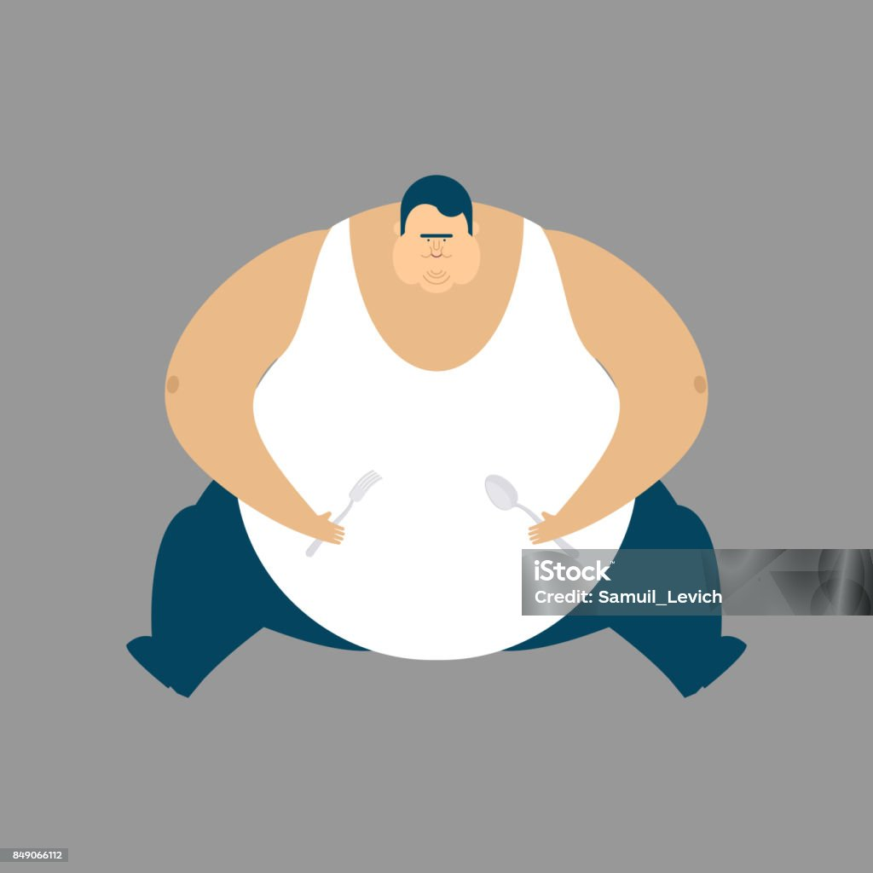
Paziente: Mario Candidato a sleeve gastrectomy
Anamnesi medica:Trombosi agli arti inferiori, agosto 2025
Dati antropometrici: altezza 175 cm; peso 220 kg: BMI =71,84 kg/m2
Storia del peso: Il paziente racconta che il peso odierno è il peso più alto da lui raggiunto, riferisce uno stato di sovrappeso e in seguito di obesità dall’infanzia, riferisce peso di 70 kg fino alla quinta elementare. Riferisce di aver preso 60 kg durante le medie. L’aumento di peso peggiora durante il primo anno del liceo, in contemporanea con la separazione dei genitori.

Slide 3
Tentativi di dimagrimento: Riferisce il primo ricovero in un centro di dimagrimento nel 2019, dove da 130 kg arriva a 119 kg, secondo ricovero nel 2020 con peso iniziale di 150 kg, risultato raggiunto 140 kg, terzo ricovero nel 2021, peso iniziale 170, perdita di 10-11 kg, ultimo ricovero nel 2022 180 kg, perde come sempre 10 kg. Non ha fatto altri ricoveri
Comportamento alimentare: iperfagico, alimentazione confusa, non ci sono regole e orari. Orientato verso il salato, junk food e i carboidrati in generale, l’alimentazione prevalentemente composta da panini, tramezzini, pizza e pasta. Il paziente nega abbuffate, alimentazione notturna e Binge Eating. Non è stato mai scontrato il disturbo del comportamento alimentare.
Sedentario: Riferisce difficoltà nei movimenti, riferisce incapacità di lavarsi, dí allacciarsi le scarpe, risalire in macchina, di sedersi ovunque, quindi riferisce difficoltà enormi nelle vieta quotidiana

Slide 4
Aspettative e motivazione
Riferisce aspettativa realistica all’incirca 100 kg
La motivazione appare strutturata, elaborata nel corso di un periodo lungo, svincolata dall’entusiasmo dell’intenzione iniziale, le aspettative sono realistiche, sia rispetto ai cambiamenti fisici che sull’eventuale gestione problematica

Slide 5
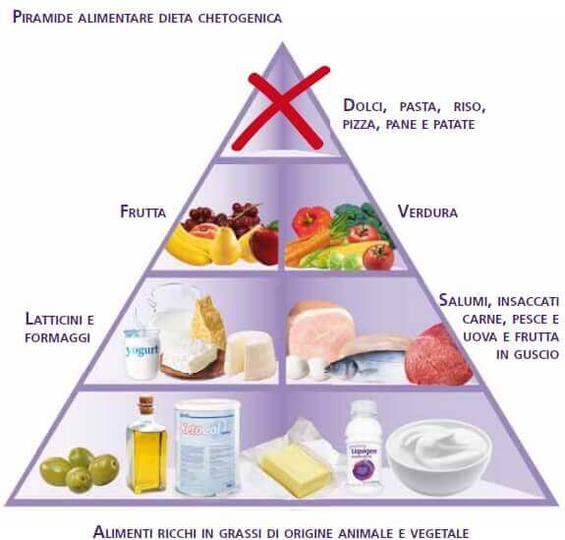
Conclusione:
Ho prescritto al paziente una dieta chetogenica con gli alimenti, per valutare l’aderenza alla dieta, il paziente deve perdere minimo il 10% del peso, prossimo incontro tra un mese, al secondo appuntamento si deve presentare con il diario alimentare settimanale

Slide 6
Grazie

